Slide 1

COMMISSIONI MENSA
MODULO FORMATIVO
EDUCAZIONE ALLA SALUTE
Comune di Genova – Direzione Servizi Educativi
Settore Organizzazione e Ristorazione Scolastica

Slide 2
A MANGIAR SANO SI PUO’ IMPARARE IN UN SECONDO
Comune di Genova – Direzione Servizi Educativi
Settore Organizzazione e Ristorazione Scolastica
Progetto di educazione alla salute rivolto alle Commissioni Mensa

Slide 3
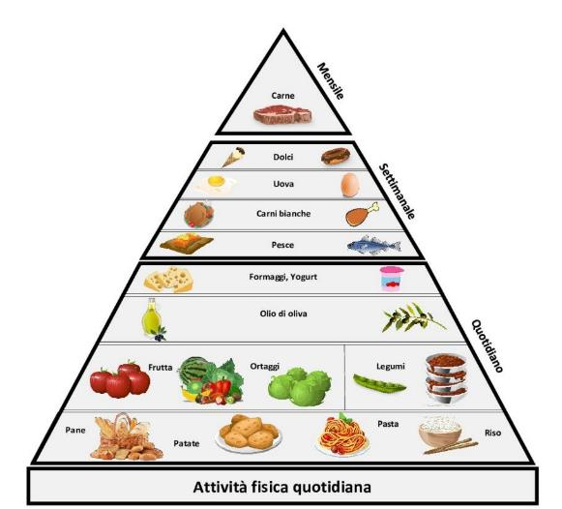
La Dieta Mediterranea – piramide alimentare
Dieta Mediterranea:
Stile di vita volto alla salute, non solo un semplice elenco di alimenti
Insieme di pratiche e conoscenze che è stato definito dall’UNESCO come Patrimonio Culturale Immateriale dell’Umanità.

Slide 4
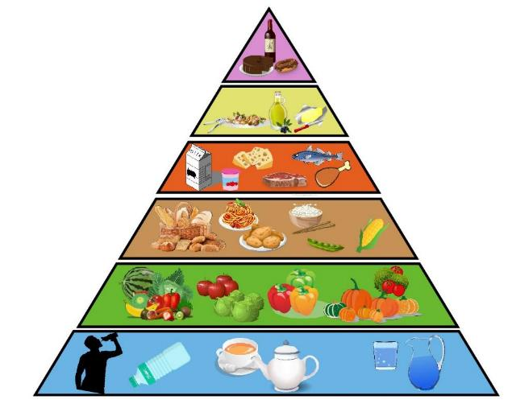
La piramide alimentare
La piramide alimentare è un’utile strumento per capire la frequenza di consumo consigliata di alimenti.

Slide 5
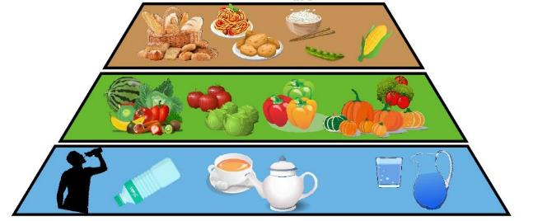
La base della piramide alimentare
Alla base c’è l’acqua da consumare tutti i giorni in abbondanza.
Frutta e verdura sono la vera base alimentare, si consiglia un consumo di 5 porzioni al giorno.
I cereali sono la principale fonte energetica quindi vanno consumati 3 volte al giorno soprattutto durante i pasti principali.

Slide 6
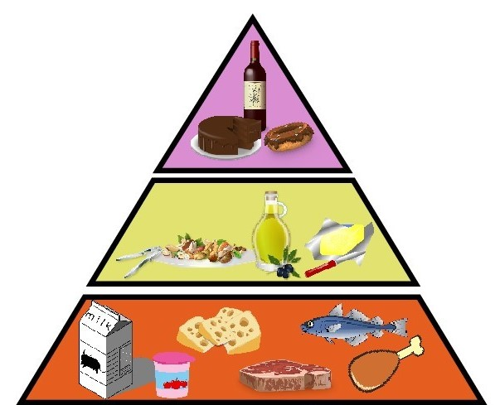
La vetta della piramide alimentare
Latte e yogurt possono essere consumati nella misura di 1 o 2 porzioni al giorno.
Invece le fonti di proteine vanno variate spesso, consumando carne e pesce circa 3/4 volte e non più di 4 uova a settimana.
Olio extravergine d’oliva tutti i giorni circa 2/3 cucchiai
Frutta secca 1 porzione da 30g al giorno

Slide 7
La Dieta Mediterranea – quali caratteristiche?
Prediligere proteine di origine vegetale a discapito di quelle di origine animale, preferire quindi legumi e pesce, sia grasso che magro, per la presenza di grassi «buoni» della serie omega-3 e omega-6. Limitare il consumo di carne rossa ed evitare gli insaccati
Ridurre i grassi saturi, prediligendo quelli insaturi (importante è leggere sempre le etichette)
Preferire carboidrati complessi a quelli semplici, in particolar modo limitare gli zuccheri raffinati presenti nei dolci e nelle bibite industriali. Questo è particolarmente importante nei bambini, il loro gusto si abituerà a sapori non genuini e molto dolci!
Consumare una adeguata quantità di fibra alimentare contenuta nella frutta, verdura, legumi e cereali integrali
Diminuire il rischio di ipercolesterolemia (colesterolo alto)
Evitare il consumo di superalcolici

Slide 8

La Dieta Mediterranea – quali effetti?
Sono stati dimostrati effetti protettivi per la prevenzione di:
Malattie cardiovascolari
Sindrome metabolica
Carenze vitaminiche
Sarcopenia (perdita di massa muscolare)
Cancro
Decadimento cognitivo

Slide 9
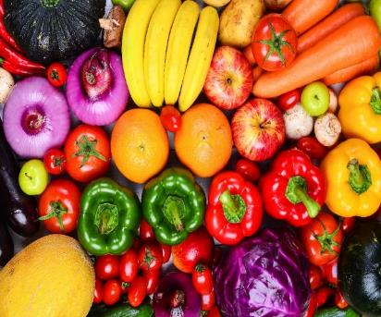
Regole da seguire per variare l’alimentazione
Consumare tanta frutta e verdura di tutti i colori, rispettando la stagionalità degli alimenti.
Contengono tanta acqua, sali minerali e vitamine.
La frutta è già di per sé dolce, quindi non occorre aggiungere zucchero nelle macedonie o nella spremuta.

Slide 10
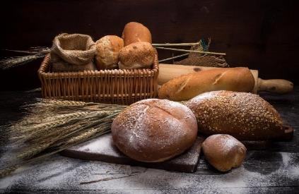
I carboidrati
Definizione e Classificazione
I carboidrati, detti anche glucidi (dal greco "glucos"=dolce) sono sostanze formate da carbonio ed acqua. Hanno forma molecolare (CH2O)n e sono contenuti principalmente negli alimenti di origine vegetale.
Sono la fonte di energia principale del corpo, consentono di svolgere le normali attività come correre, saltare, camminare anche dormire.
Nella nostra alimentazione derivano dai cereali, i più utilizzati sono la pasta, riso, pane, patate, ma anche frutta e verdura.

Slide 11
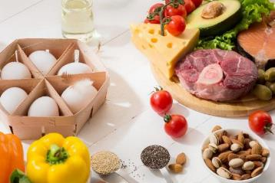
Le proteine
In chimica, le proteine (o protidi) sono macromolecole biologiche costituite da catene di amminoacidi legati uno all'altro da un legame peptidico (ovvero un legame tra il gruppo amminico di un amminoacido e il gruppo carbossilico dell'altro amminoacido, creato attraverso una reazione di condensazione con perdita di una molecola d’acqua.
Le proteine sono essenziali per il buon funzionamento dell'organismo e rivestono numerosi ruoli e proprietà.
Per prima cosa possono essere considerate i "mattoni" del corpo: partecipano infatti allo sviluppo ed al mantenimento degli organi e dei muscoli (si trovano nelle cellule di questi ultimi e ne consentono la contrazione).

Slide 12
Le proteine
Governano, poi, il funzionamento dell'organismo: dal sistema ormonale (in cui svolgono funzione regolatrice) alla trasmissione delle informazioni e delle sostanze nei vasi sanguigni, dal sistema immunitario (sono fondamentali per contrastare il rischio di infezioni e malattie) al mantenimento temperatura interna. Gli enzimi hanno la funzione di accelerare le reazioni biologiche, funzionando da catalizzatori. ).
Le proteine nei cibi: dove si trovano? In quali alimenti?
Le proteine sono presenti in molti alimenti, sia nei cibi di origine vegetale che di origine animale. Le proteine animali sono quelle contenute in carne, pesce, ma anche nei loro derivati, come uova, formaggi e latticini.
Le proteine vegetali sono contenute principalmente nei legumi.

Slide 13
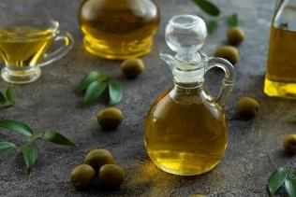
I grassi
I grassi sono sostanze costituite da una molecola di glicerina e da 3 molecole di acidi grassi (da qui il termine di trigliceride).
I grassi si differenziano in grassi saturi e insaturi: un grasso saturo ha legami singoli, mentre un grasso insaturo presenta almeno un legame doppio.
I grassi insaturi si suddividono in monoinsaturi (che hanno cioè un solo doppio legame tra tutti quelli presenti tra i vari atomi di carbonio che compongono la sua catena carboniosa) e grassi polinsaturi (che hanno invece più doppi legami). Ricordiamo che i grassi saturi non presentano alcun legame doppio.
Sono una elevata fonte di energia e servono alla produzione di alcuni ormoni, che permettono la regolare funzione corporea.

Slide 14
I grassi
Biologicamente, i grassi saturi sono considerati maggiormente dannosi per l’organismo di quelli insaturi, perché sono più difficili da metabolizzare e quindi tendono ad accumularsi nel sangue, provocando un aumento del colesterolo.
Altri grassi il cui consumo va limitato sono quelli che subiscono un processo di idrogenazione, detti acidi grassi trans, come per esempio la margarina che si ottiene mediante un processo detto idrogenazione catalitica di grassi insaturi.
L’idrogenazione serve anche a rendere alcuni alimenti più adatti per essere utilizzati dall’industria alimentare.
È obbligatorio per il produttore indicare in etichetta se i grassi sono stati sottoposti a un processo di idrogenazione, tramite la presenza di frasi come: “grassi vegetali idrogenati, soia, mais”.

Slide 15
I grassi
Alimenti ricchi di grassi trans sono merendine e brioche, snack dolci, salatini, patatine fritte e alimenti da fast food, preparati per minestre e certi dadi alimentari.
I grassi (che è consigliabile assumere con moderazione) sono:
burro,
margarina,
strutto,
lardo;
olio di palma, olio di cocco;
insaccati (pancetta di maiale, salsicce);
formaggi grassi (provolone, mascarpone, emmenthal);
fritture;
merendine e prodotti da forno industriali.

Slide 16
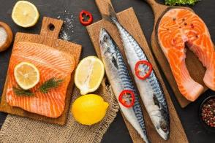
I grassi
Ci sono tuttavia degli alimenti che contengono piccole quantità di grassi saturi, e che possono essere assunti con più tranquillità: frutta, verdura, cereali, pesci e carni magre, latte e yogurt.
I grassi insaturi invece, sono importanti per l’organismo e si trovano sia in alimenti di origine animale che vegetale. Alcuni cibi ricchi di grassi insaturi buoni sono:
Olive e olio di oliva; olio di colza e altri olii vegetali;
Pesci ricchi di acidi grassi omega-3 (grasso polinsaturo di origine animale) come il salmone, lo sgombro, le acciughe, il tonno; mentre i crostacei contengono maggiori quantità di colesterolo
Alimenti ricchi di omega-6 (grasso polinsaturo di origine vegetale) come mais, soia, girasole;
Semi e frutta secca (compreso il burro di arachidi).

Slide 17
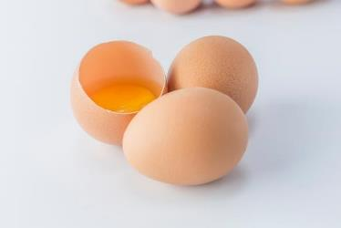
I grassi
E le uova? …
Se da una parte il loro contenuto di colesterolo raggiunge quasi la soglia giornaliera massima suggerita, contrariamente a quanto si pensa, l’uovo è povero di grassi, e in particolare contiene per la maggior parte grassi insaturi, come l’acido oleico, buoni per l’organismo.

Slide 18
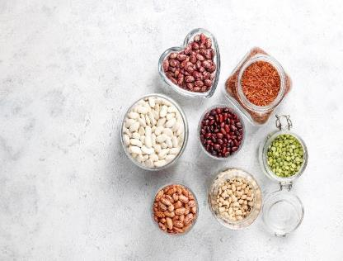
L’importanza dei legumi
I legumi sono molto importanti nell’alimentazione e dovrebbero essere consumati 3/4 volte alla settimana, sono infatti fonte di fibre, proteine e sali minerali.
Anche gli antichi greci e romani li utilizzavano molto per le loro qualità benefiche e per il fatto che si coltivano molto facilmente.
I più comuni sono: lenticchie, fagioli, ceci, piselli, fave.

Slide 19
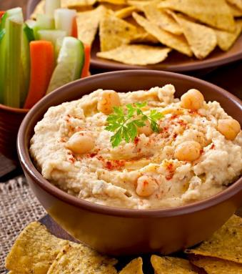
Piatti a base di legumi
Dai legumi si ricavano tantissime ricette sfiziose!
La famosa farinata ligure, è un piatto a base di legumi, ottenuta dalla farina di ceci.
Altri piatti gustosi sono ad esempio:
l’hummus di ceci,
la vellutata di piselli,
le polpette di cannellini,
piatti della tradizione come pasta e fagioli o riso e lenticchie.

Slide 20
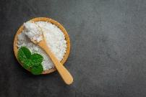

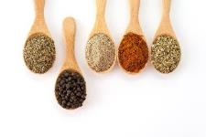


IL SALE sale: parola d’ordine non più di 5 g al giorno
Come fare?
Elimina la saliera e non aggiungere i condimenti salati nei tuoi piatti
Aggiungi al posto del sale spezie ed erbe aromatiche
Leggi bene le etichette nutrizionali sulle confezioni.
Il sale è sempre indicato!
E’ consigliabile l’uso del sale iodato.

Slide 21

Sale: parola d’ordine non più di 5 g al giorno
Ma a quanto corrispondono 5 gr?
5 g = 1 cucchiaino
Dove si trova il sale che consumi?
Più della metà | Nei prodotti trasformati, sia artigianali che industriali
Buona parte | Lo aggiungi durante la cottura o a tavola
Poco | È contenuto naturalmente negli alimenti freschi

Slide 22


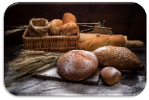
Sale: parola d’ordine non più di 5 g al giorno
Quali alimenti ne contengono di più?
Maggior contenuto di sale:
Insaccati
Formaggi
(soprattutto stagionati)
La principale fonte di sale nella dieta è il PANE

Slide 23
5g di sale= 2,5g di sodio
Perché il sodio è così importante?
Regola la pressione arteriosa e i liquidi corporei.
Dieta ipersodica (ad elevato contenuto di sodio): determina un aumento del volume urinario e della secrezione di sodio, necessari a mantenere l’osmolarità plasmatica.
Uno dei fattori fondamentali per la regolazione dell’escrezione di sodio è l’angiotensina, un potente peptide che stimola la vasocostrizione della arteriole, con conseguente aumento della pressione sanguigna (ipertensione).
Se il meccanismo ADH - sete è funzionante, la tendenza all’aumento della concentrazione plasmatica di Na+ è compensata dall’aumentato riassorbimento ed ingestione di H2O
(quando si consumano alimenti particolarmente ricchi di sale si sente maggiormente il desiderio di bere).

Slide 24

Dieta Mediterranea green
La dieta Mediterranea green è una dieta ricca di alimenti a base vegetale, con duplice effetto:
Sostenibilità ambientale
Salute del singolo
(effetti protettivi cardiovascolari e metabolici)

Slide 25
Dieta Mediterranea green
Effetti benefici e protettivi per le persone e per l’ambiente
Impiego risorse naturali: elevato consumo di cereali, frutta, verdura e legumi, la cui produzione richiede un impiego di risorse naturali (suolo, acqua) e di emissioni di gas serra meno intensivo rispetto ad un modello alimentare basato soprattutto sul consumo di carni e grassi animali.
Stagionalità: consumo degli alimenti rispettando la stagionalità degli stessi. Questo si traduce in una riduzione delle coltivazioni in serra e dei relativi impatti ambientali, così come dell’approvvigionamento e dei costi di trasporto da paesi lontani.
Biodiversità: rispetto del territorio e della biodiversità, attraverso semine diverse in ogni area e rotazione delle colture, al fine di garantire anche la sicurezza alimentare.
Frugalità: porzioni moderate e consumo di alimenti integrali e freschi, poco trasformati. Sia le quantità consumate che le minori trasformazioni subite dagli alimenti contribuiscono a ridurre gli impatti ambientali dei comportamenti alimentari.

Slide 26
Perché lo facciamo ?
Il progetto ha l’obiettivo di educare i bambini ad una alimentazione sana ed equilibrata volta alla salute, non solo pensando al presente ma anche e soprattutto al futuro.
Questa alimentazione è ricca di:
Carboidrati complessi
Acidi grassi essenziali
Acidi grassi essenziali come EPA e DHA
Proteina di alto valore biologico
Acqua
Vitamine, idrosolubili e liposolubili
Fibre, solubili e insolubili
Sali minerali

Slide 27

Alimentazione green: quali strategie?
È fondamentale il supporto delle famiglie e delle insegnanti,
dando per prime l’esempio a casa e a scuola.
Come posso fare se il bambino ha una alimentazione molto lontana da quella descritta?
Non preoccuparti, il gusto del bambino si adatta facilmente a nuovi sapori e con i giusti colori e forme del piatto, alimentarsi in modo corretto sarà un gioco!

Slide 28

Per concludere…
In tutti gli argomenti trattati emerge l’importanza e i benefici di una sana alimentazione ma, più in generale, di un corretto stile di vita.
È quindi fondamentale una rete comunicativa famiglia-insegnanti per fare in modo che, il bambino abbia un ruolo centrale, al fine di costruire solide basi mirate al mantenimento o al raggiungimento di un buon stato di salute.

Slide 29


Grazie dell’attenzione

